Slide 1


试管外观检测视觉方案（2D）
►
VISION PLAN

Slide 2
目录：
一．项目描述
二．项目验证
三．配置清单
四．逻辑流程
五. 评估结果&注意事项
六．售后服务说明

Slide 3

一．
项目描述
●产品名称：试管
●检测内容：刻度线断裂模糊
●产品材质：玻璃
●产品颜色：透明
●检测区域(mm × mm)：20.0 * 10.0
●最大工作距离(mm)：1000
●最小工作距离(mm)：0.1
●来料方式：传送
●最小缺陷分辨要求(mm)：0.1
●检测节拍(pcs/min)：2
●检测时产品运动速度(m/s)：2
●工作距离(mm)：65
方案布局图

Slide 4

二．
项目验证
参数名称 | 参数值
面阵相机型号 | A5031M/CG300
面阵相机类型 | 面阵相机
相机接口类型 | GigE.POE
相机像素 | 640 * 480
镜头型号 | C0828-12M
镜头品牌 | ordovision
镜头焦距 | 8mm
镜头接口 | C
A(工作距离) = 65mm, B(视野宽度) = 11mm, C(视野长度) = 22mm
视野图

Slide 5

二．
项目验证
检测流程示意
检测流程

Slide 6

三．
配置清单
系统构成

Slide 7

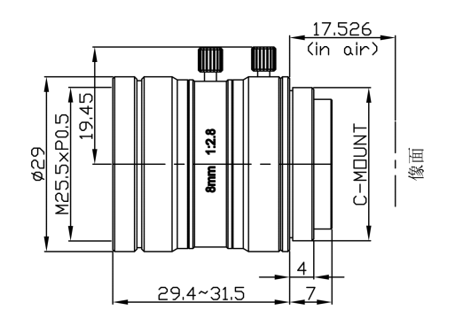
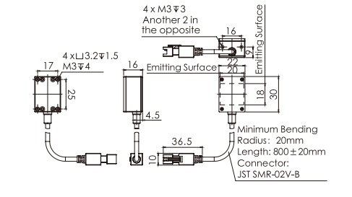
三．
配置清单
尺寸图
光源尺寸图
相机尺寸图
镜头尺寸图

Slide 8
三．
配置清单
序号 | 名称 | 型号 | 单位 | 数量 | 厂家
1 | 面阵相机 | A5031M/CG300 | 台 | 1 | dahua
2 | 镜头 | C0828-12M | 个 | 1 | ordovision
3 | 光源 | OPT-FL3022 | 个 | 1 | OPT
4 | 工控机 | - | 台 | 1 | -
5 | 显示器 | - | 台 | 1 | -
6 | 软件 | MechMind-DLK | 套 | 1 | MechMind

Slide 9
四．
逻辑流程
逻辑流程
├── 图像采集
│ └── 设置ROI区域
│ └── 根据检测区域(20×10mm)框选试管刻度线位置，排除非检测区域干扰
├── 预处理
│ ├── 光照补偿
│ │ └── 使用背光照明消除玻璃反光，增强刻度线对比度
│ ├── 图像增强
│ │ └── 应用锐化滤波突出刻度线边缘特征
│ └── 尺寸归一化
│ └── 将图像缩放至固定尺寸确保0.1mm缺陷可识别
├── 缺陷检测
│ ├── 缺陷分割模块
│ │ ├── 数据准备
│ │ │ └── 收集包含清晰/断裂/模糊刻度线的玻璃试管图像
│ │ ├── 标注处理
│ │ │ └── 使用画笔工具精细标注刻度线缺陷区域
│ │ ├── 模型训练
│ │ │ └── 启用数据增强模拟不同光照条件下的缺陷表现
│ │ └── 阈值设定
│ │ └── 根据缺陷面积占比设置NG判定阈值
│ └── 非监督分割模块(辅助)
│ └── 用于快速筛选明显异常图像作为预过滤
├── 结果处理
│ ├── 分类判定
│ │ └── 根据分割结果区分刻度线断裂/模糊/正常三类状态
│ └── 位置标记
│ └── 在图像上叠加缺陷区域轮廓便于人工复核
└── 通信处理
└── 输出检测结果信号至PLC控制系统

Slide 10
五．
评估结果&注意事项
05 评估结果 & 注意事项
现场环境
相机安装
物料一致性
风险点：现场光照波动可能影响玻璃试管刻度线的对比度识别。
解决方案：采用中孔背光源稳定照明，避免外部环境光干扰。
风险点：相机安装角度偏差可能导致检测区域不完整或图像畸变。
解决方案：使用标定工具辅助安装，确保相机光轴垂直于检测面并覆盖完整检测区域。
风险点：不同批次试管玻璃透光性差异可能影响缺陷识别稳定性。
解决方案：在模型训练阶段加入多批次样本数据，提升算法对材质变化的适应能力。

Slide 11
六．售后服务说明
该设备上线后使用初期，我们会派专人进行全程跟踪：
处理解决可能发生的设备异常；
对现场人员进行培训指导。
设备交付后：售后服务一年。
若客户提出设备升级需求，我们会及时为您提供升级新方案。
联系我们：
邮箱：image@ytzrtx.com
电话：0535-2162897
地址：烟台致瑞图像技术有限公司

Slide 12
THANKS

